Slide 1


El Impacto de las TIC en las Universidades
Por: Lic. Leticia Sánchez

Slide 2
Las TIC y su importancia
Las TIC, pueden automatizar y descentralizar la gestión de los centros universitarios de una manera extraordinaria.
- Mejor coordinación entre los diversos servicios.
- Proporciona completa información sobre todos los aspectos relacionados con la universidad, sus servicios y titulaciones, a través de un buen espacio web institucional.
- Realización de múltiples trámites administrativos desde Internet: matrículas, consulta de notas, control de partidas presupuestarias.

Slide 3
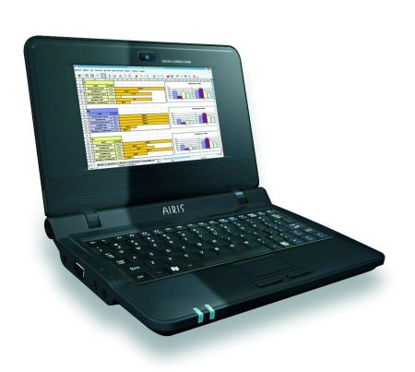
Cambios de la cultura Universitaria frente a las TIC.
Mayor exigencia en la calidad y flexibilidad.
Transformación de la labor docente.
Gestión Universitaria más descentralizada.
Investigaciones e intercambios con Europa.
Mayor presión competitiva.

Slide 4
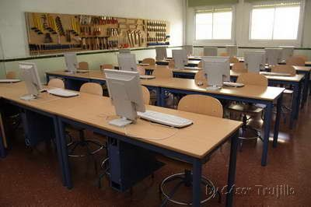
Universidad Presencial versus Universidad Virtual
Presencial
Aunque utiliza laboratorios, internet, no siempre se interactúa y se complementa la clase con las TIC.
En algunos casos un clima tradicional.
Virtual
Mejora los canales de información y comunicación, permitiendo a los estudiantes un mayor control de su trabajo y su tiempo.

Slide 5
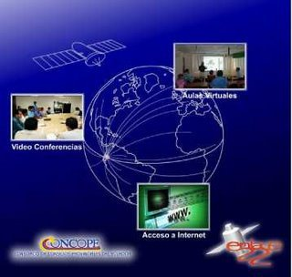
Las TIC y el proceso de Enseñanza aprendizaje
Mayor universalización de la información.
Metodologías y enfoques crítico-aplicativos para el auto aprendizaje.
Actualización de los programas.
Trabajo colaborativo.
Construcción personalizada de aprendizajes significativos

Slide 6
La Formación del profesorado en las TIC
EL Profesorado universitario debe centrarse en los siguientes aspectos:
El uso de los aparatos y programas informáticos de uso general: entorno Windows, procesador de textos, navegador de Internet y correo electrónico
- El conocimiento de las funcionalidades que ofrece el "campus virtual" de la propia universidad
- La aplicación de las TIC a la enseñanza como instrumento de innovación didáctica: creación de la página web de la asignatura, organización de la tutoría virtual con sus alumnos. aprovechamiento de los recursos de Internet para las clases y para proponer actividades a los estudiantes...
- Conocimiento y utilización de las bases de datos y programas informáticos específicos de la materia que se imparte (instrumento profesional).
- Elaboración de páginas web de interés relacionadas con la materia

Slide 7
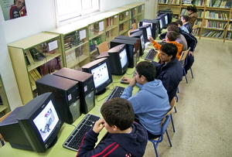
Aportaciones de las TIC
Fácil acceso a una inmensa fuente de información.
Proceso rápido y confiable en los datos.
Canales de comunicación inmediata.
Capacidad de almacenamiento.
Interactividad.
Digitalización de toda la información.

Slide 8

Impacto de la TIC en las Universidades
Comunicación inmediata, en investigación y enlaces o convenios con otras universidades.
Mayor capacidad para procesar una gran cantidad de datos tanto numéricos como alfabéticos.
Transparencia y difusión de los descubrimientos de manera inmediata a través del internet.
Acceso a bases de datos, bibliotecas digitales, documentos diversos con gran facilidad y al instante (o con muy poco tiempo).

Slide 9

Las TIC y sus Ventajas
Las TIC, y en especial Internet, aumentan la transparencia de las actividades que se realizan en las diversas universidades.
La página web institucional de la universidad puede ser una enorme ventana abierta al mundo que muestre a la sociedad lo que se está haciendo en las distintas facultades reduce
Las infraestructuras necesarias para desarrollar formación a distancia y bajos costes.

Slide 10

Características de la enseñanza universitaria en la Era Digital
Sobre el alumnado universitario:
- Los estudiantes universitarios cada vez más exigirán entornos de aprendizaje flexibles que incorporen las TIC.
Sobre el docente universitario:
- El docente, como director de orquesta, deberá motivar, dirigir y dar autonomía los alumnos y facilitar y crear entornos dinámicos de E/A y orientación que supongan más que la suma de los estudiantes individuales.
Normas culturales en las universidades:
- Libertad académica: expresión autónoma y libre por parte del profesorado de ideas, creencias y contenidos

Slide 11
Continua
Sobre diseño de sistemas educativos (DSE)
- DSE es el proceso en el que la planificación e intervención educativa implican la existencia de unas fases de análisis (de necesidades), diseño, desarrollo, aplicación y evaluación.
Sobre el liderazgo
El líder debe conocerse bien a sí mismo (lo positivo y lo negativo) y estar dispuesto a mejorar a partir de las experiencias diarias

Slide 12
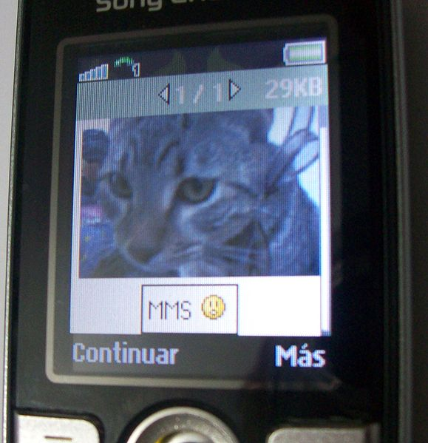
Gracias

